Slide 1
Relacyjne Bazy Danych wykład VII

Slide 2
Aplikacja bazodanowa - raporty, strony WWW
Raporty służą do prezentowania danych z bazy danych - są obiektami typu "tylko-odczyt". Raport tak jak i formularz reprezentuje punkt widzenia (perspektywę) użytkownika. Raport jest zwykle oparty na kwerendzie (może też być na tabeli), w której został określony zakres danych do umieszczenia w raporcie. Definicja raportu jest tworzona i wyświetlana w widoku projekt. Zawartość raportu jest wyświetlana w widoku podgląd raportu, następnie drukowana albo zapisywana w postaci dokumentu MS Word lub MS Excel.

Slide 3
Strony dostępu do danych są interakcyjnymi stronami WWW, które utrzymują aktywne połączenie z bazą danych MS Access. Użytkownik wyświetla stronę dostępu do danych w przeglądarce firmy Microsoft – Internet Explorer (wersji >=5) i może na niej oglądać, wyszukiwać, edytować dane zapisane na stałe w bazie danych.
Strony dostępu do danych mogą być używane zarówno w sieci wewnętrznej intranet jak i sieci Internet - w tym ostatnim przypadku wymagane jest użycie serwera WWW takiego jak Microsoft Internet Information Server jako pośrednika między przeglądarką użytkownika a programem MS Access działającym tylko w lokalnej sieci.

Slide 4
Raport jest to prezentacja informacji przygotowana przez aplikację bazodanową w postaci dokumentu wyświetlanego na ekranie komputera zwykle z możliwością wydrukowania jego papierowej kopii na drukarce.
Informacje zamieszczone na raporcie dotyczą zwykle danych przechowywanych w bazie danych. Mogą to być po prostu wiersze z danymi trzymanymi w bazie danymi.
Mogą to być wiersze z danymi uzupełnione o podsumowania dla każdej grupy wierszy (np. dla każdej strony). Mogą to być dane otrzymane z danych w bazie danych w wyniku skomplikowanych obliczeń matematycznych. W raportach są często używane graficzne reprezentacje danych takie jak wykresy, rysunki.
Podstawowe założenie dotyczące raportu jest takie, że użytkownik nie może zmienić wyświetlonej kopii raportu np. nie może dodać nowego wiersza do raportu.

Slide 5
Raporty są obiektami MS Access, specjalnie dostosowanymi do potrzeb prezentacji i podsumowywania informacji w postaci drukowanych dokumentów lub dokumentów wyświetlanych na ekranie.
Raporty można projektować albo za pomocą kreatora albo samemu dobierając wszystkie jego elementy.
Raport pobiera dane z:
tabeli
kwerendy wybierającej

Slide 6
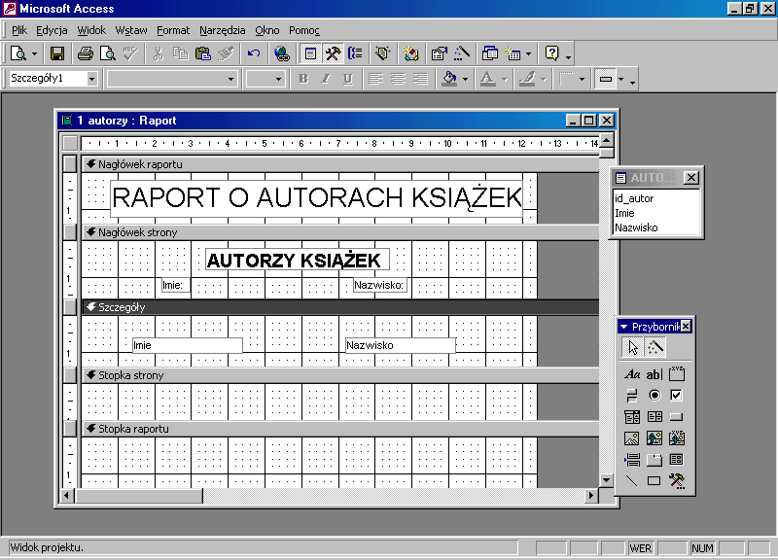
Nagłówek, stopka strony
umieszczamy etykiety
i elementy, które mają być
widoczne na każdej stronie
Nagłówek, stopka raportu
umieszczamy elementy, które
są widoczne na pierwszej i ostatniej
stronie

Slide 7
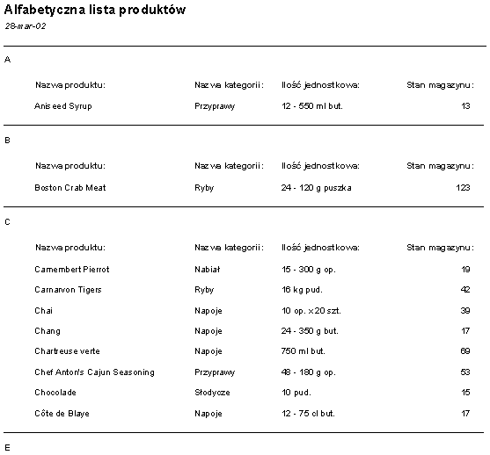
Typy raportów:
Listy, zestawienia:

Slide 8
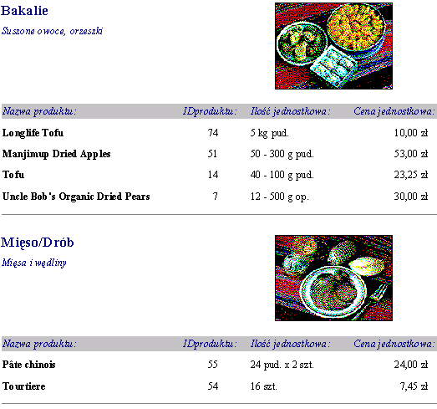
Katalogi:

Slide 9
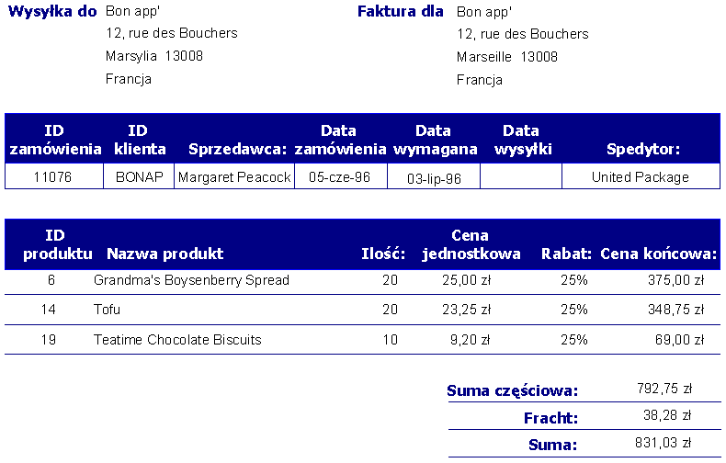
Faktura:

Slide 10
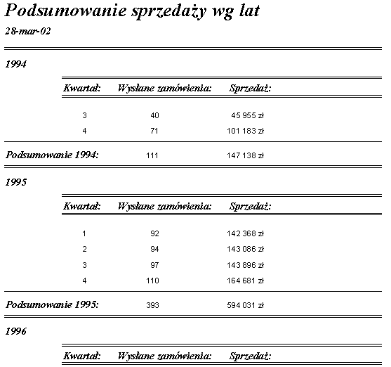
Podsumowania:

Slide 11
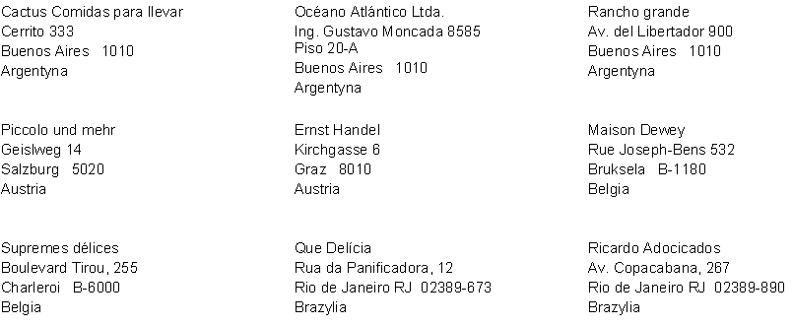
Etykiety adresowe:

Slide 12
Kreatory raportów:
autoraport (bez wyboru pól),
jednokolumnowy (AutoReport: Columnar) - rekord po rekordzie w jednej kolumnie bądź
tabelaryczny (AutoReport: Tabular) - dane w postaci tabelki, z podsumowaniami dla pól numerycznych;
zasadniczy kreator raportów (Report Wizard);
raport z wykresem (Chart Wizard);
etykietki adresowe (Label Wizard).

Slide 13
Projektowanie raportów
Zasady projektowania raportów są podobne jak dla formularzy. W szczególności w raporcie mogą występować:
związane elementy - połączone z polem tabeli bazy danych,
niezwiązane elementy - nie mające źródła danych w bazie danych np. tytuł raportu oraz
elementy wyliczane.

Slide 14
Pola tekstowe są tworzone:
za pomocą przybornika lub
przez przeciągnięcie z listy pól - wywoływanej z menu "Widok -> Lista pól" ("View -> Field List") lub przez narzędzie "Lista pól" ("Field List") z paska narzędzi).

Slide 15
W raporcie można używać:
pól wyboru,
przycisków opcji,
ramek grup opcji np. określając jako "Źródło formantu" ("Control Source") - źródło pola wyboru - wyrażenie:
=[Data wysłania]>[Data otrzymania]
Elementem raportu jest też przejście do nowej strony w raporcie.

Slide 16
Grupowanie w raporcie
Jakie książki wydały kolejne wydawnictwa?
PWN – Algebra
NT – Geometria
PWN – Topologia
WSiP – Geometria
NT – Analiza Matematyczna
itp.
Jak uniknąć powtórzeń?

Slide 17
Grupowanie w raporcie
PWN
– Algebra
– Topologia
NT
– Geometria
– Analiza Matematyczna
WSiP
– Geometria
itp.
w polu, po którym
grupujemy wartości
powtarzające są
wyświetlane tylko raz

Slide 18
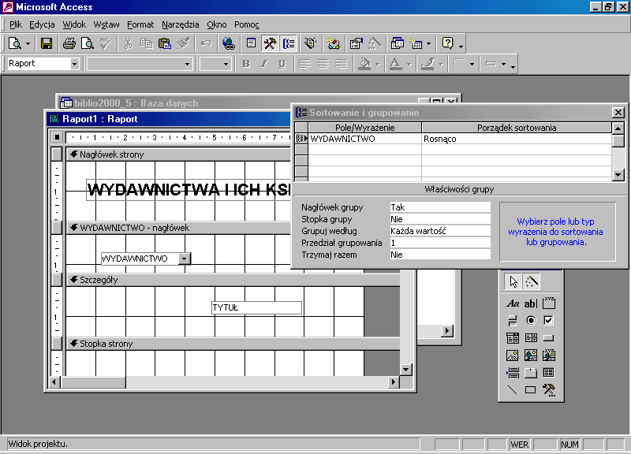
W nagłówku lub stopce grupy
umieszczamy pole, po którym
grupujemy

Slide 19
Grupowanie danych w raportach
Rekordy są grupowane względem wspólnych wartości pól. Grupa składa się z:
nagłówka
sekcji szczegółów (ewentualnie z zagnieżdżonymi grupami) i
stopki
na przykład rekordy sprzedaży pogrupowane względem daty sprzedaży z sumą podsumowującą wartość wszystkich sprzedaży w danym dniu.
Grupy są definiowane w oknie dialogowym "Sortowanie i grupowanie" (z menu "Widok -> Sortowanie i grupowanie" - "View -> Sorting and Grouping") - poprzez podanie nazw pól oraz ustawienie opcji "Nagłówek grupy" ("Group Header") i "Stopka grupy" ("Group Footer") na "Tak".

Slide 20
Używając pól wyliczeniowych w stopce grupy z wstawioną w nie funkcją Suma([Nazwa_pola]) (lub Sum([Nazwa_pola]) w wersji angielskiej), można podsumowywać wartości w grupie. Gdy wstawimy pole wyliczeniowe w stopkę raportu uzyskamy podsumowanie wszystkich wartości w raporcie.
Ile książek wydało dane wydawnictwo?
Jaka jest średnia cena książek danego wydawnictwa?
Jaka jest najwyższa cena książki określonego wydawnictwa?

Slide 21
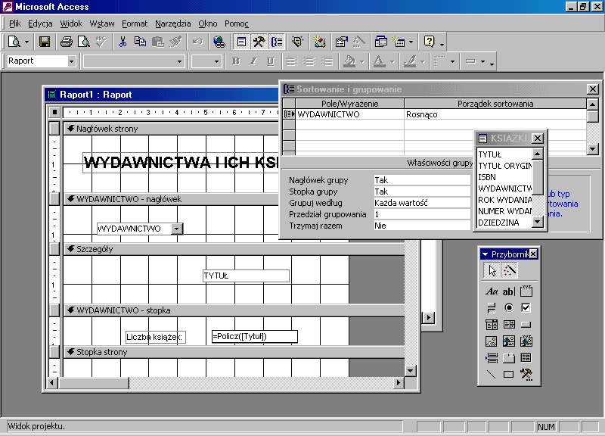
Funkcję umieszczamy
w sekcji grupy – gdy ma
się do niej tylko odnosić,
lub w sekcji szczegóły,
nagłówek, stopka raportu
- gdy ma się odnosić do
wszystkich rekordów

Slide 22
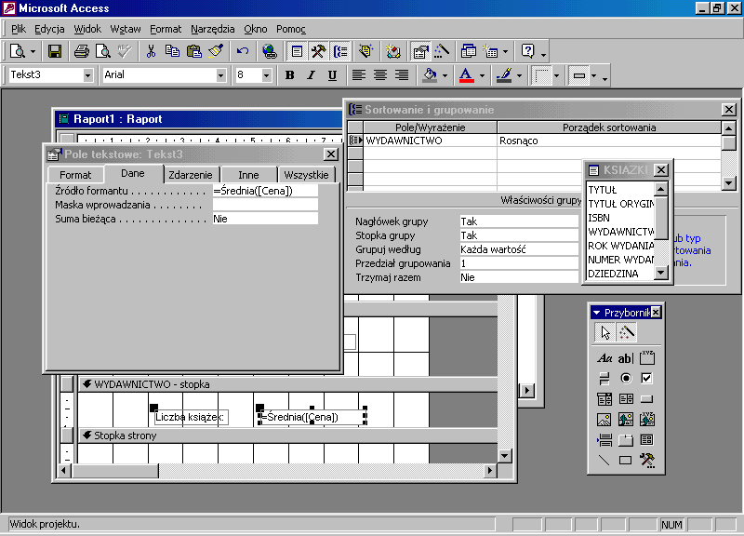
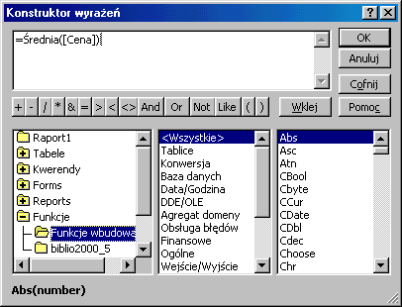
Funkcje można pobierać
z konstruktora wyrażeń

Slide 23
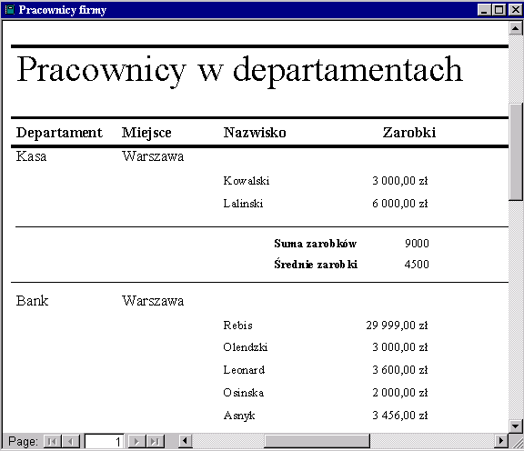

Slide 24
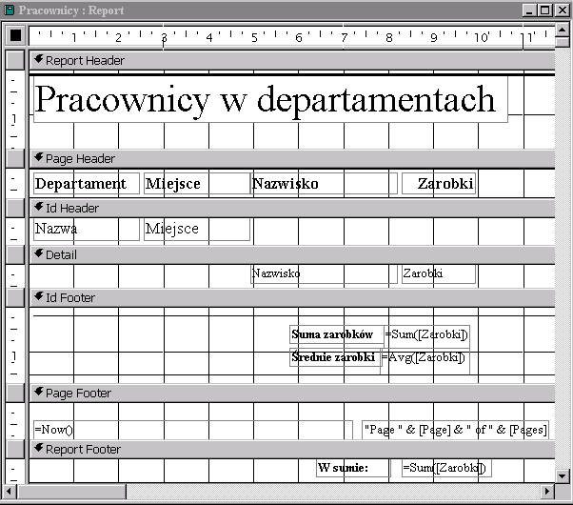

Slide 25
Podraporty
Raporty mogą mieć postać zagnieżdżoną np. raport główny a w nim podraporty. Do raportu głównego wstawia się inne raporty w charakterze jego podraportów.
Raport główny może być związany lub niezwiązany z tabelą lub kwerendą. Niezwiązany raport główny pełni rolę kontenera dla niezależnych podraportów. Podraporty należy wcześniej zdefiniować jako osobne raporty z pustymi nagłówkami i stopkami stron. Przy wklejaniu podraportu do raportu należy ewentualnie określić łączące je pola (podrzędne i nadrzędne) - jeśli połączenie dotyczy tabel powiązanych związkiem, pola te są automatycznie ustawiane przez system.
Podraporty same z kolei mogą być zagnieżdżone. W raporcie mogą występować także podformularze.

Slide 26
Zestawienie krzyżowe danych
W praktyce biurowej korzysta się z zestawień tabelowych, w których zarówno wiersze jak i kolumny są opatrzone etykietami – wartościami przechowywanymi w bazie danych jak np. zestawienie sumarycznych zarobków uzyskiwanych na danym stanowisku pracy względem działu. Wymaga to przekształcenia danych zapisanych w tabelach.

Slide 27
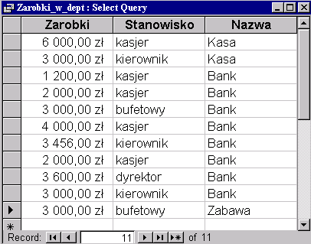
Przykład
Wychodzimy od tabel Osoba i Departament. W pierwszym kroku tworzymy kwerendę zawierającą dane potrzebne do wykonania zestawienia krzyżowego:

Slide 28
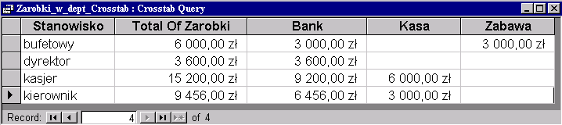
W następnym kroku używamy kreatora kwerend krzyżowych ("Crosstab Query Wizard") do zestawienia ze sobą danych tak aby etykietami wierszy były stanowiska, etykietami kolumn nazwy departamentów a na przecięciu wiersza i kolumny znajdowały się sumaryczne zarobki na danym stanowisku w danym departamencie.

Slide 29
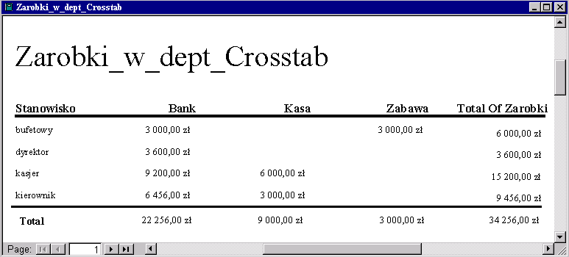
Ostatnim krokiem jest umieszczenie wyniku zapytania krzyżowego na raporcie i dodanie wiersza z podsumowaniem kolumn.
Zestawienie krzyżowe widoczne jako zawartość powyższego raportu nie jest już tabelą relacyjnego modelu danych. W ten sposób przy prezentowaniu danych wychodzimy poza relacyjny model danych. Pozostajemy jednak twardo na gruncie modelu relacyjnego jeśli chodzi o schemat tabel czyli poziom logiczny bazy danych.

Slide 30
Graf formularzy i raportów
formularz startowy
- rozprowadzający
formularz I
formularz II
raport I
formularz III
raport II

Slide 31
Strony dostępu do danych
Strony dostępu do danych są interakcyjnymi stronami WWW, które utrzymują aktywne połączenie z bazą danych MS Access. Użytkownik wyświetla stronę dostępu do danych w przeglądarce firmy Microsoft – Internet Explorer (wersji >=5) i może na niej oglądać, wyszukiwać, edytować dane zapisane na stałe w bazie danych.
Strony dostępu do danych mogą być używane zarówno w sieci wewnętrznej intranet jak i sieci Internet - w tym ostatnim przypadku wymagane jest użycie serwera WWW takiego jak Microsoft Internet Information Server jako pośrednika między przeglądarką użytkownika a programem MS Access działającym w lokalnej sieci.

Slide 32
Można tworzyć dwa rodzaje stron:
na których można wprowadzać dane do bazy danych a także je edytować,
na których można tylko wyświetlać dane z bazy danych.

Slide 33
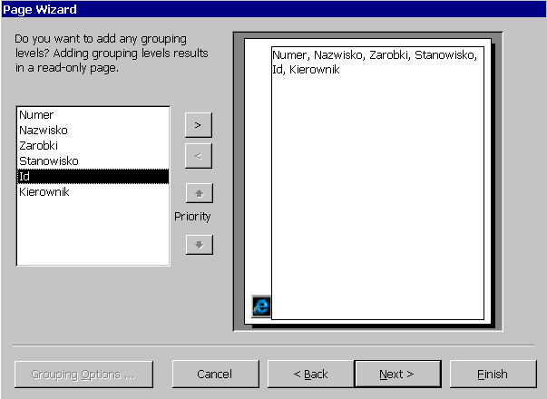
Strona bez grupowania danych - z możliwością edytowania:

Slide 34
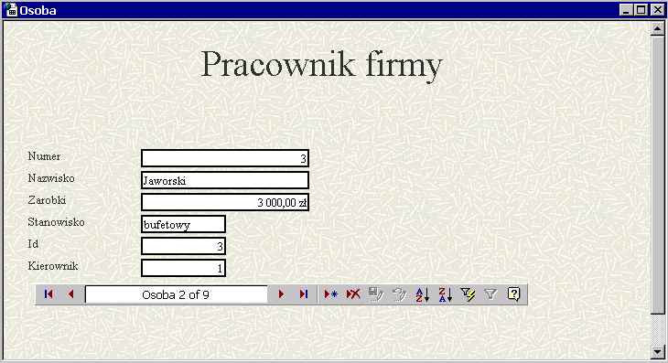

Slide 35
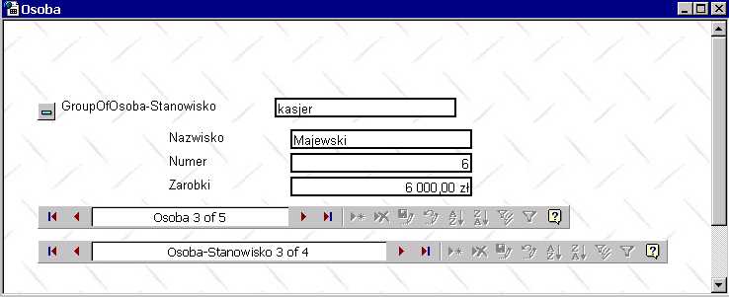
Strona z grupowaniem danych - bez możliwości edytowania.

Slide 36
Podsumowanie
Projektowanie raportów i stron dostępu do danych jest podobne do projektowania formularzy. Polega na umieszczaniu na graficznym obiekcie interfejsu użytkownika odpowiednich elementów odpowiednio powiązanych z tabelami i perspektywami w bazie danych. W przypadku raportów i stron dostępu do danych główną metodą wprowadzenia wewnętrznej struktury jest grupowanie po wartościach pochodzących z jednej lub więcej kolumn. W wyniku grupowania i tak zwanych zestawień krzyżowych danych wychodzimy poza podstawową strukturę danych relacyjnego modelu danych – mianowicie relację. W przypadku raportów mamy możliwość prezentacji danych w postaci wykresów.
W przypadku raportów jest możliwość ich zagnieżdżania poprzez użycie podraportów a także podformularzy.

Slide 37
Słownik
raport - jest to obiekt interfejsu użytkownika służący do prezentowania informacji z bazy danych.
grupa w raporcie - rekordy są grupowane względem wspólnych wartości wyróżnionych pól. Grupa składa się z nagłówka, sekcji szczegółów (ewentualnie z zagnieżdżonymi podgrupami) i stopki.
zestawienie krzyżowe - tabela nie-relacyjna, w której wiersze jak i kolumny są opatrzone etykietami – wartościami przechowywanymi w bazie danych jak np. zestawienie sumarycznych zarobków uzyskiwanych na danym stanowisku pracy względem działu: wiersze etykietowane stanowiskami, kolumny etykietowane działami.
strona dostępu do danych (WWW) - interakcyjna strona WWW, która utrzymuje aktywne połączenie z bazą danych MS Access.

Slide 38
Koniec wykładu VII

